Slide 1

Муниципальное бюджетное дошкольное образовательное учреждение детский сад № 17 «Весёлые гномики» с. Небуг муниципального образования
Туапсинский район
«Веточка Победы»
Воспитатели: Дремлюга С. В.
Радько И. А.

Slide 2
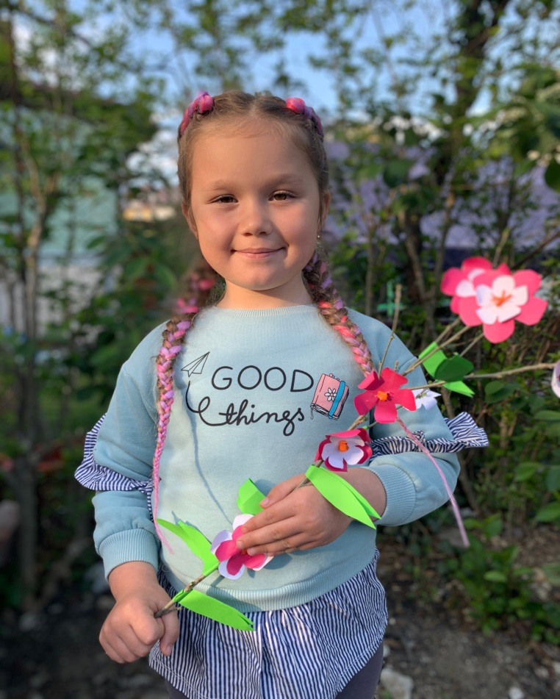
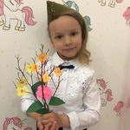

Slide 3
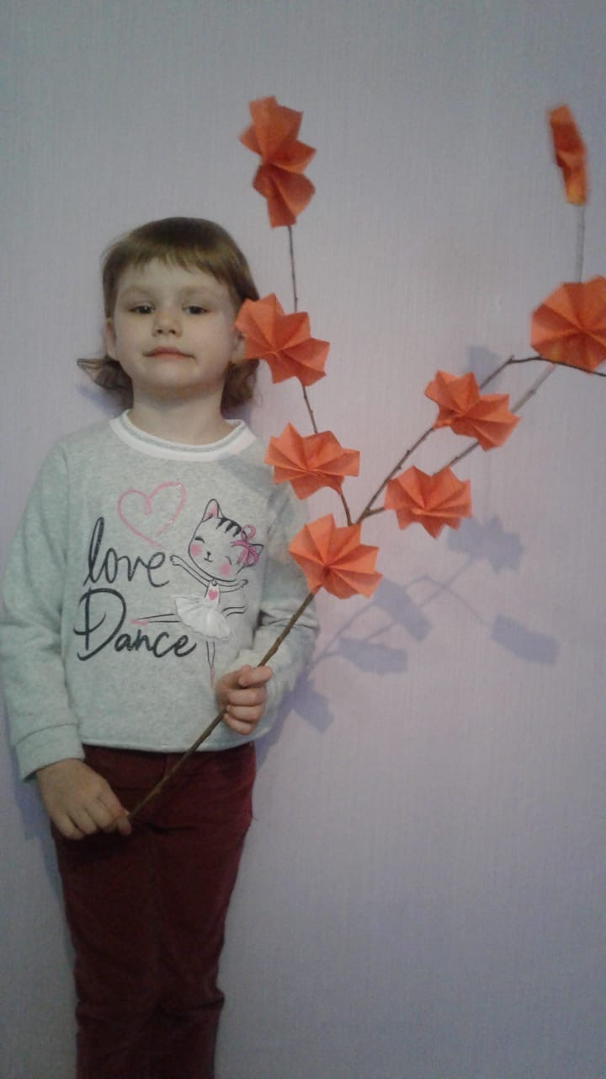
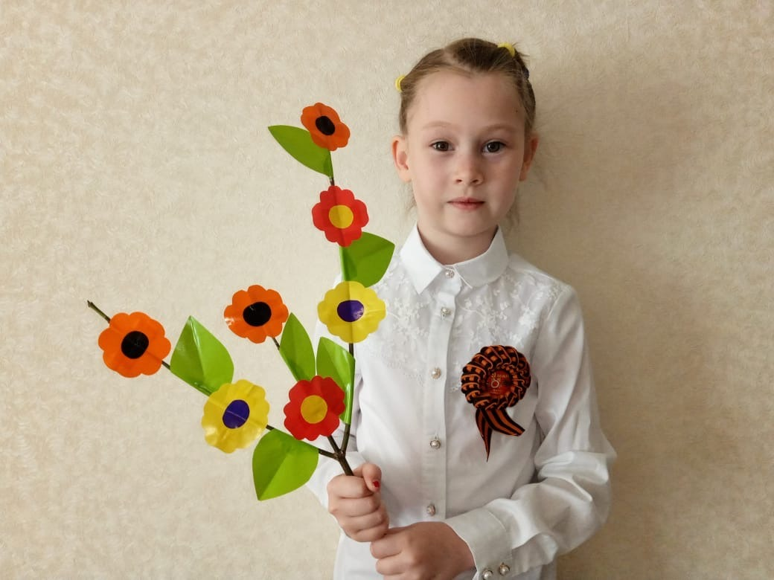

Slide 4
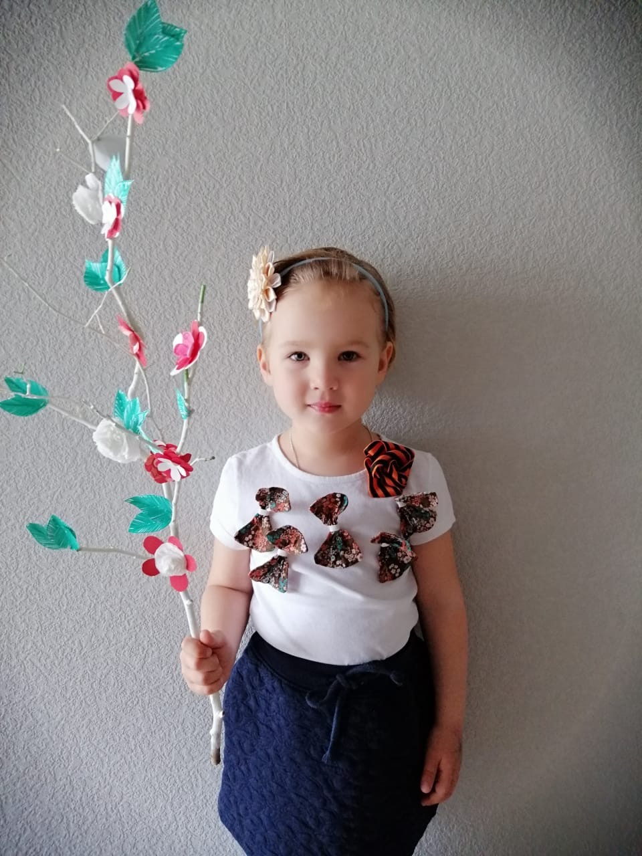
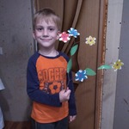

Slide 5
